Slide 1
从“简单命令解析状态机”入手：浅析 goto 语句面对复杂控制流时的可维护性代价
汇报人：顾明宇
时间:2025.11.22

Slide 2
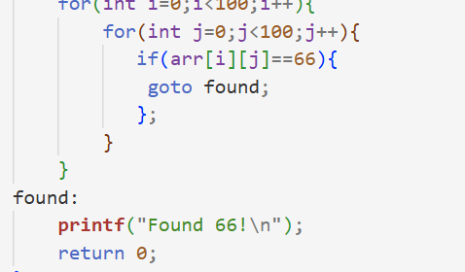
研究背景：
goto 语句曾因其强大的跳转能力而备受青睐。然而随着 E. W. Dijkstra 的著名文章《Go To Statement Considered Harmful 》的发表，它成为 了结构化编程运动的主要批判对象，并在现代编程实践中被严格限制。
Dijkstra的核心论点是，无限制的goto语句会破坏程序逻辑的清晰性和可预测性，导致所谓的“面条代 码”(spaghetti code)，使得代码难以阅读、理解和维护 。
这一思想并非否定goto在所有 场景下的价值，而是强调应将控制流限制在三种基本结构——顺序、选择（if/else）和迭代（while/for）之内。因为Böhm-Jacopini定理已经证明，任何计算任务都可以仅通过这三种结构来完成
1.“goto”语句为何被严格限制？
2.如何具象地理解其危害？
疑惑：

Slide 3
基于“简单命令解析状态机” 案例，用结构化/goto两种编程方式对比分析：
代码演变流程：
1.实现“start->run->stop” 命令解析
2.增加 pause 状态
3.加入错误重试机制
4.精细报告错误位置
对比分析标准：
1.代码行数
2.圈复杂度（CC）
3.本质复杂度（EC)
4.修改点数

Slide 4
原始需求实现

Slide 5
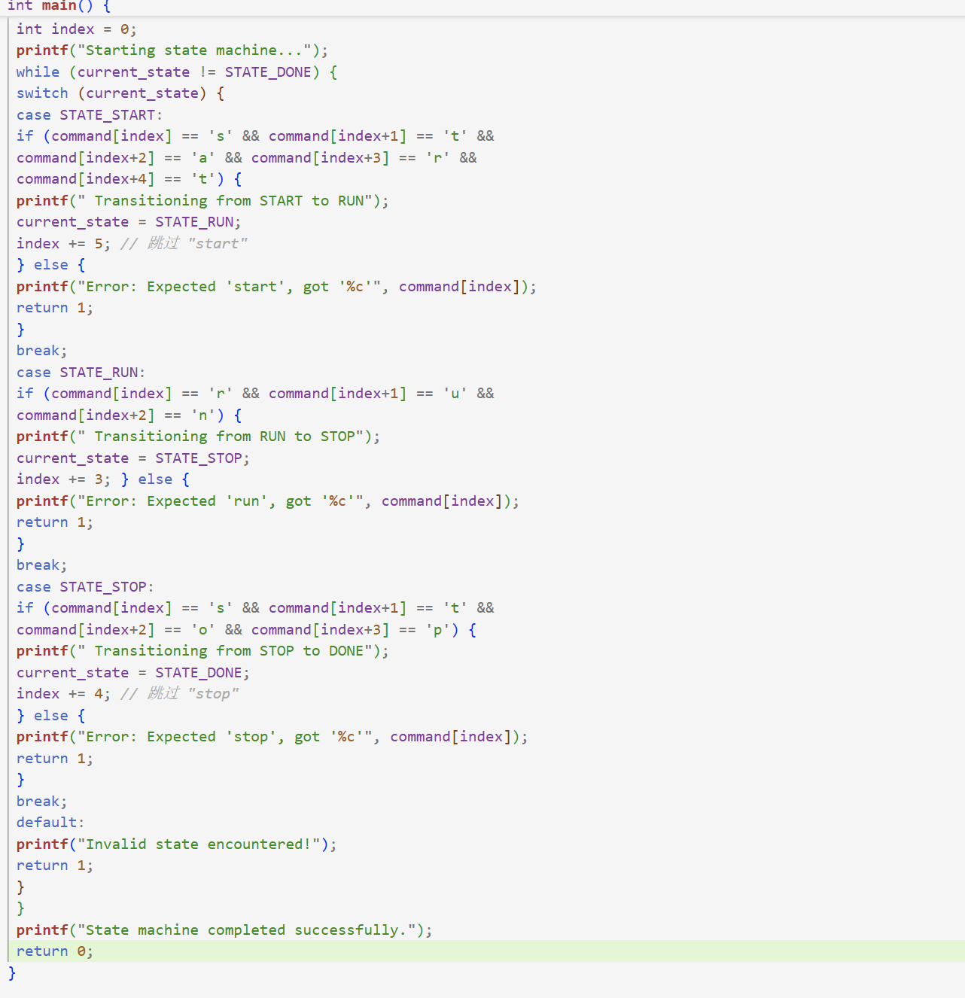
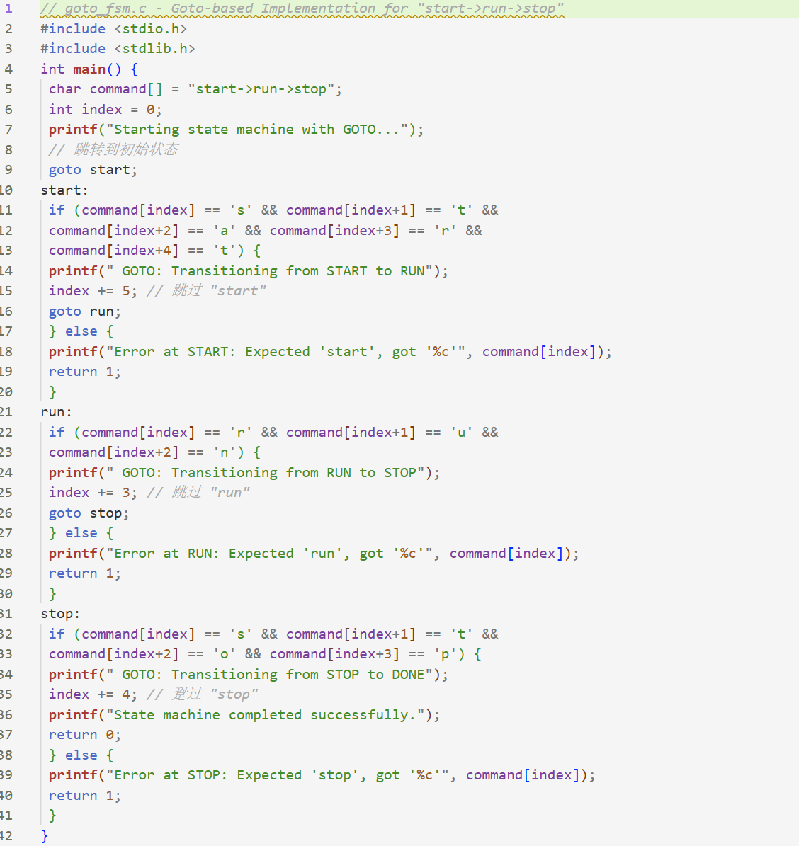
线性序列实现：两种范式起点
最简需求“start-run-stop”下，结构化与goto实现源代码片段与初始度量。二者数值相近，但goto控制流已呈分散态势。
结构化 (switch-case)
非结构化 (goto)
代码行数
圈复杂度
本质复杂度
代码行数
圈复杂度
本质复杂度
58
4
1
42
4
1

Slide 6
初始指标对照：CC与EC持平
通过表格对比两版本在零号需求的四项核心数据，为后续扩展提供量化基线。
特性 | 结构化 (switch-case) | 非结构化 (goto)
代码行数 | 58 | 42
圈复杂度 (CC) | 4 | 4
本质复杂度 (EC) | 1 | 1
代码组织 | 模块化清晰 | 控制流分散

Slide 7
扩展一：插入pause

Slide 8
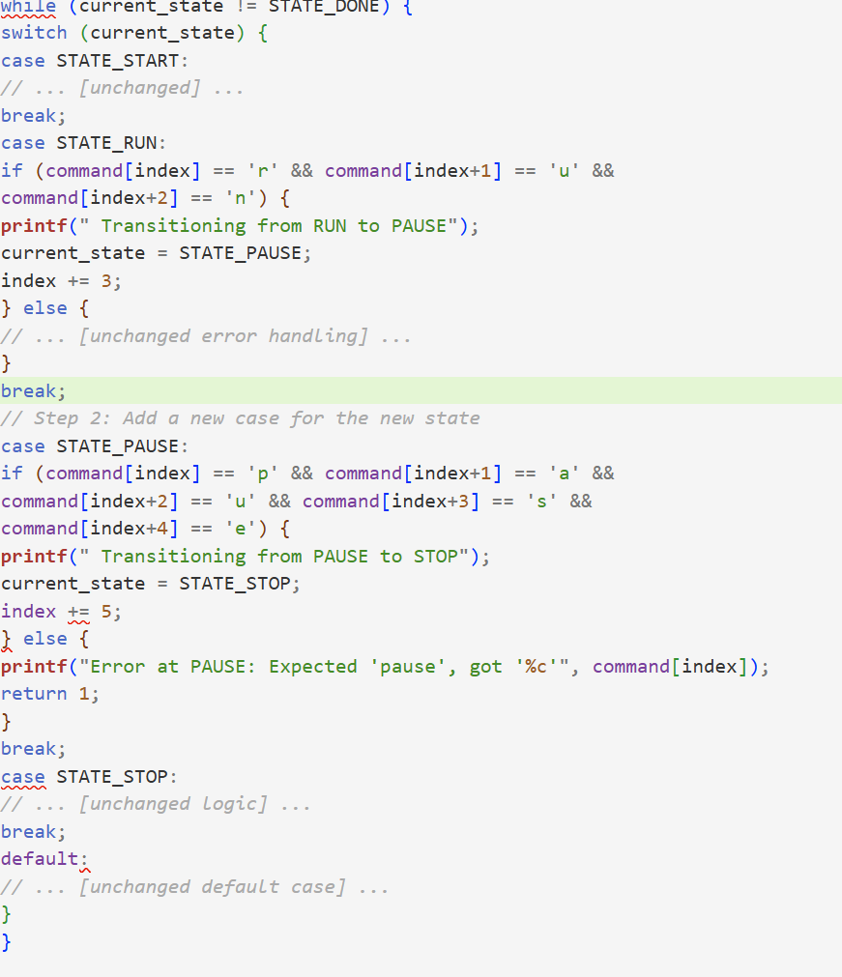
结构化版本度量
扩展一：新增 "pause" 状态
修改点数:
2
需求升级为 "start->run->pause->stop" 。
修改关联代码行数:
24
结构化实现
圈复杂度 (CC):
5
仅需两步： 1. 在enum中添加STATE_PAUSE ； 2. 在switch中添加case分支 。修改局部，回归风险趋近于零。
本质复杂度 (EC):
1

Slide 9
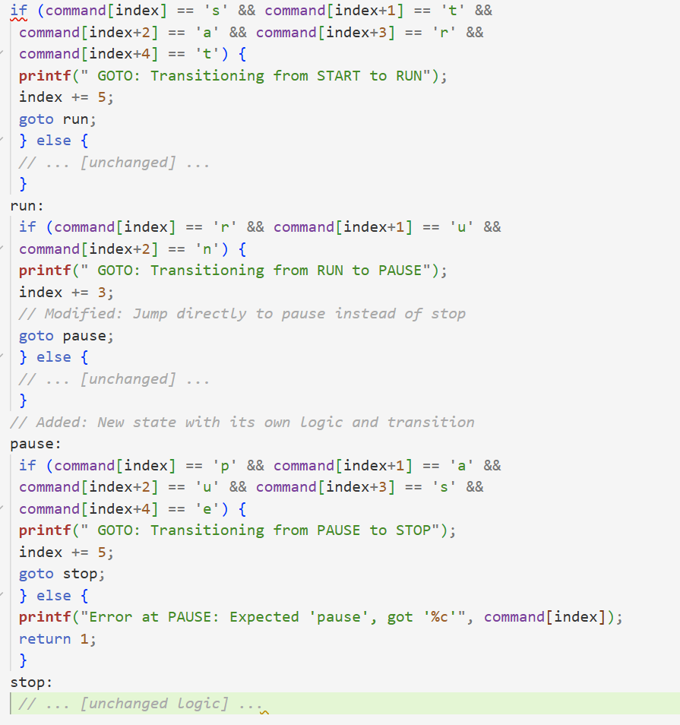
Goto 版本度量
扩展一：新增 "pause" 状态
修改点数:
3
需求升级为 "start->run->pause->stop" 。
修改关联代码行数:
35
Goto 实现
圈复杂度 (CC):
5
需修改三点： 1. 添加pause标签 ； 2. 修改上游goto目标 ； 3. 添加下游goto逻辑 。修改分散，EC首次跳升。
本质复杂度 (EC):
3

Slide 10
扩展二：错误重试

Slide 11
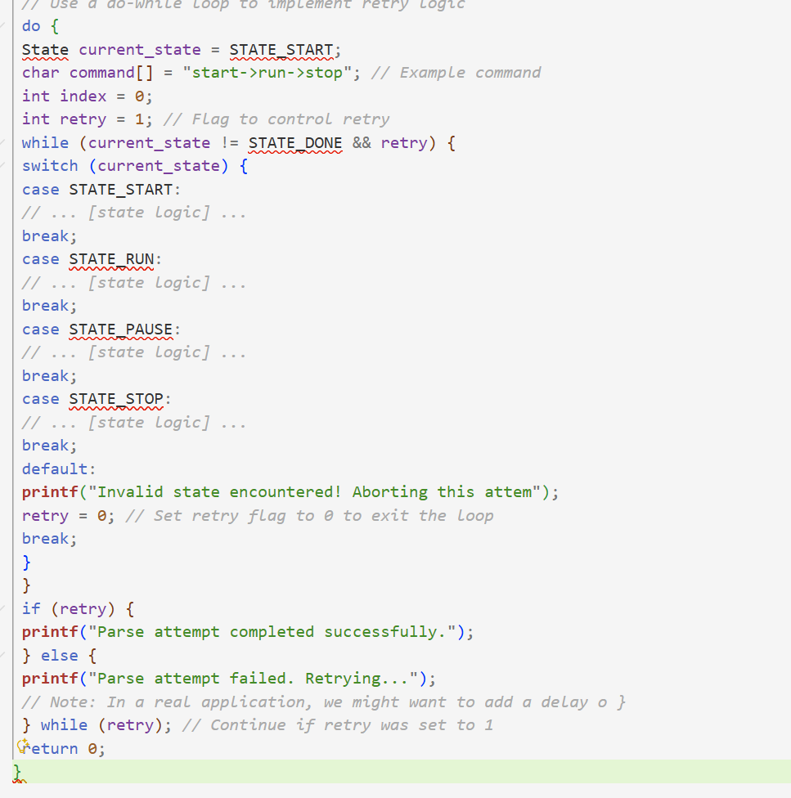
扩展二：引入错误重试机制
需求变更为解析失败时自动重试。结构化版本通过添加外层循环优雅实现，逻辑清晰，控制流保持结构化。
结构化实现
结构化版本度量
新增代码行
+19
圈复杂度
6
使用 do-while 循环包裹状态机，内部以 retry 标志控制重试，逻辑清晰，单入口单出口。
本质复杂度
1

Slide 12
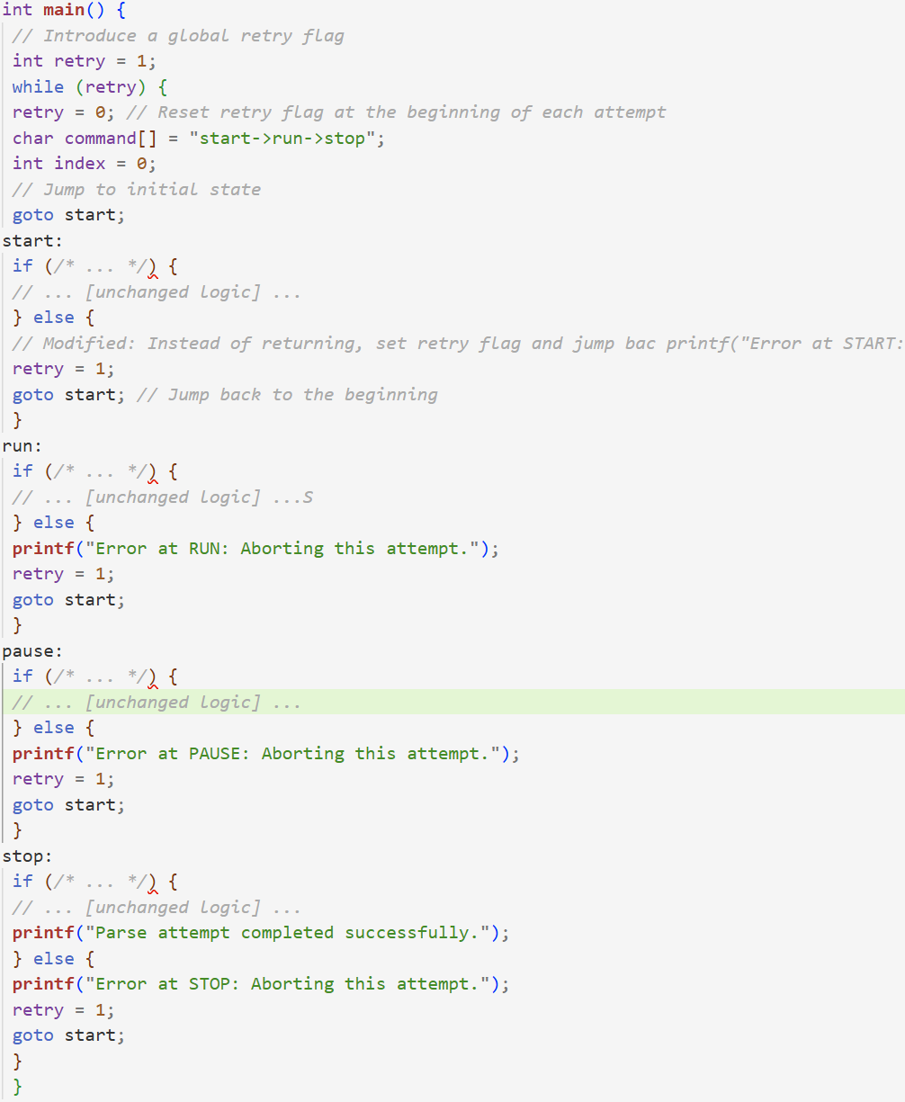
扩展二：引入错误重试机制
需求变更为解析失败时自动重试。Goto版本被迫引入全局标志，控制流出现不可约环，维护隐患首次暴露。
Goto 实现
Goto 版本度量
新增代码行
+32
圈复杂度
7
本质复杂度
被迫引入 全局retry变量 ，并在4个标签内插入 goto start ，控制流断裂。
8
需改动大量代码块！

Slide 13
扩展三：精细报错

Slide 14
扩展三：精细化错误报告
结构化版本度量
需求要求按状态输出差异化错误信息，如 "Error at RUN" 。
修改点数:
4
结构化实现
圈复杂度 (CC):
6
实现极为简单：在各 case 分支的错误处理区域，直接替换 printf 字符串。零新增变量，改动4处。
本质复杂度 (EC):
1

Slide 15
Goto 版本度量
扩展三：精细化错误报告
需求要求按状态输出差异化错误信息，如 "Error at RUN" 。
修改点数:
4+
圈复杂度 (CC):
10
Goto 实现
被迫引入 全局状态变量 ，并在4处错误打印前 嵌套switch 判断状态。代码重复严重，维护成本指数级上升。
本质复杂度 (EC):
8

Slide 16
数据分析

Slide 17
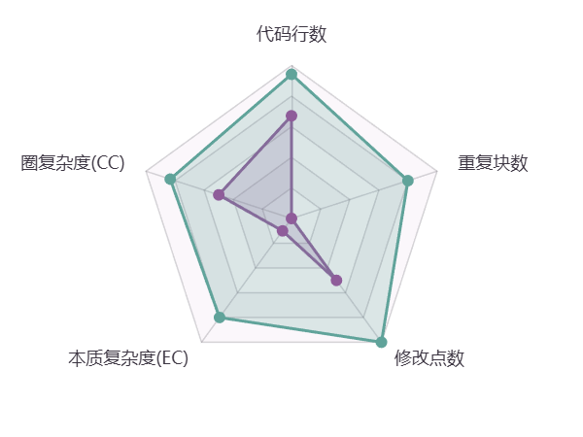
五维指标雷达：goto全面劣化
汇总三次扩展后的核心数据，雷达图直观显示goto在复杂度与可维护性上的双重劣势。
结构化 (switch-case)
非结构化 (goto)

Slide 18
结构化编程
Goto 语句
本质复杂度 (EC)
本质复杂度 (EC)
1
8
修改方式
修改方式
局部、线性
全局、连锁
维护成本
维护成本
可预测
指数级

Slide 19
总结

Slide 20
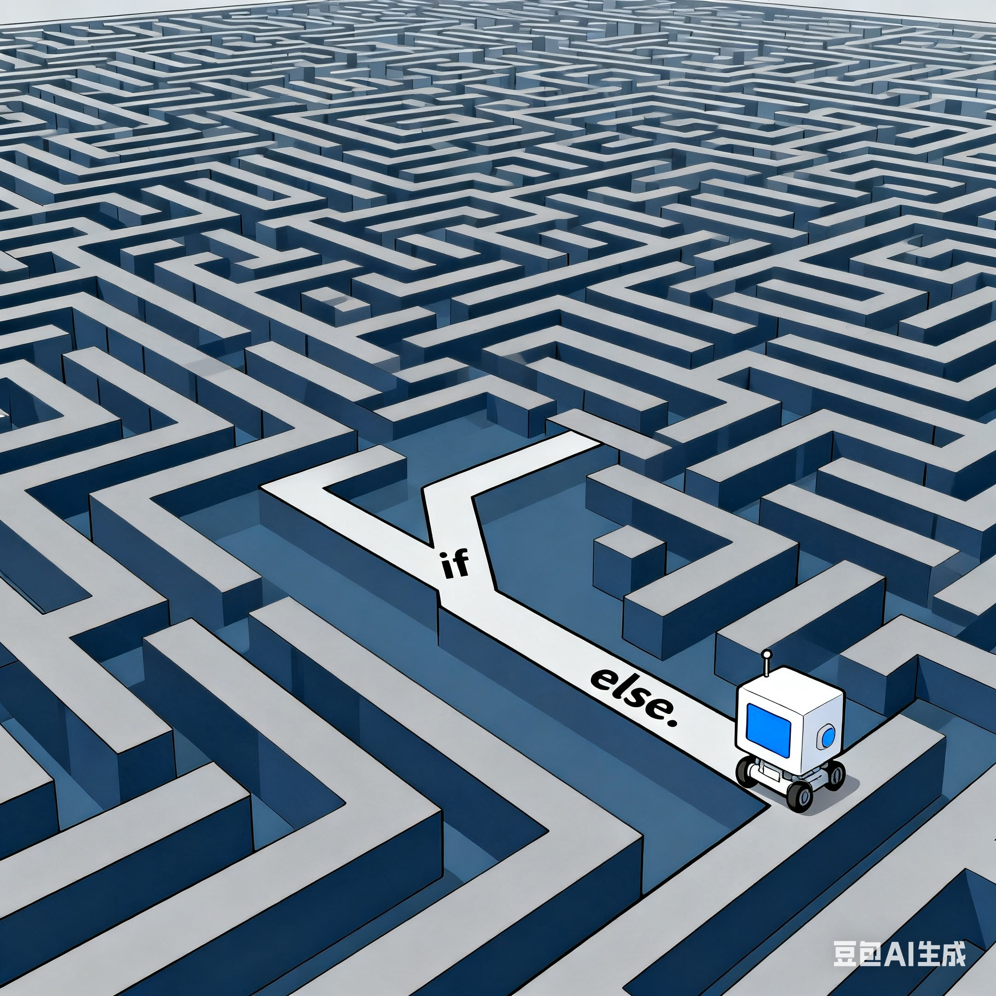

结构化编程 VS goto语句编程

Slide 21
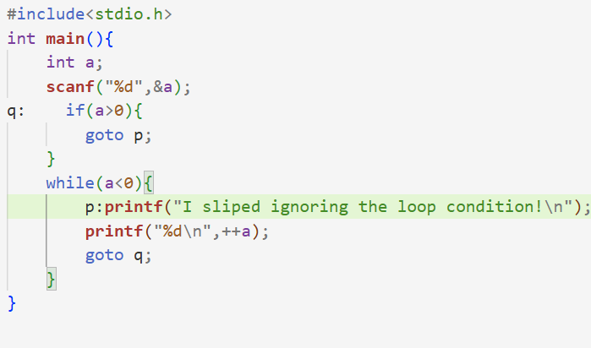
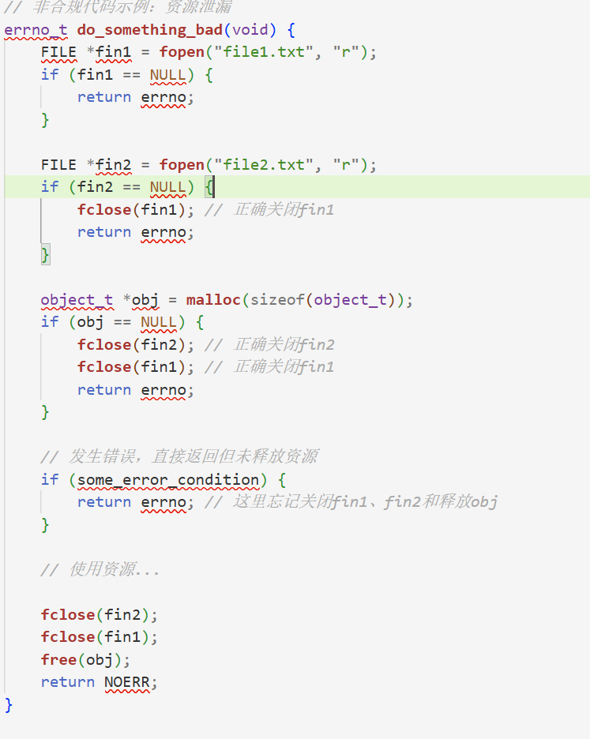
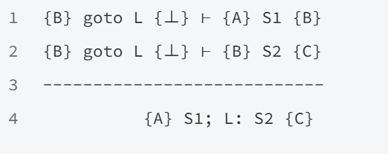
Goto的更多问题：
1.难以测试，调试，debug(牵一发动全身）
3.挑战验证原理：循环不变式和断言验证的困难
2.造成隐形安全漏洞（如资源泄露）
4.挑战验证原理：霍尔逻辑规则复杂化

Slide 22
谢谢！

